Slide 1
Segunda Entrega
IngenicArt

Slide 2
Resumen de avance
Cambios en el documento de especificación de requisitos.
Se generaron los prototipos de baja fidelidad. No hubo cambios.
Se generó el diseño preliminar del las pruebas de usabilidad
Análisis de diseño

Slide 3
Documento ERS
Cambios en los requisitos
Descartar requisito Rechazar horario(3RF003).
Descartar requisito Aceptar horario (3RF002).
Descartar Modificar horario (3RF004).
Descartar Pagar asesoría (3RF005)
Agregar requisito Chat con asesores(3RF002)
Diseño de base de datos
https://docs.google.com/document/d/1bFJwRs843RtZ7Lixfy0u7V5SWRp-I2zQhjNriGvSbiQ/edit?usp=sharing

Slide 4
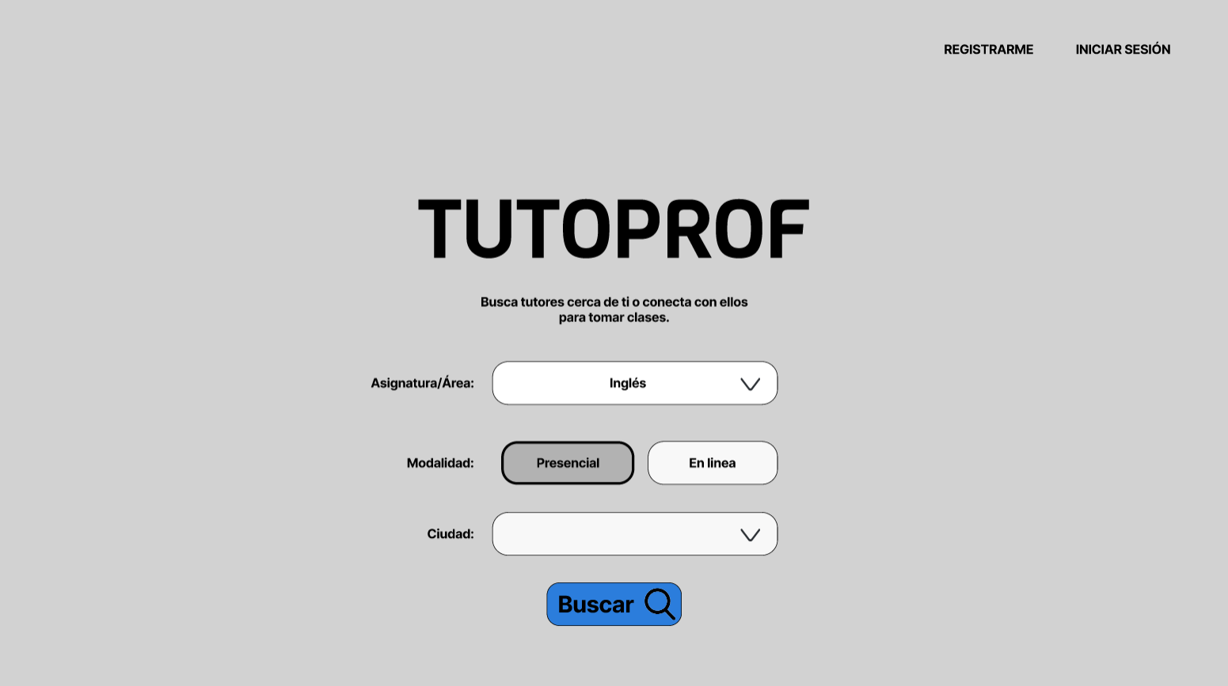
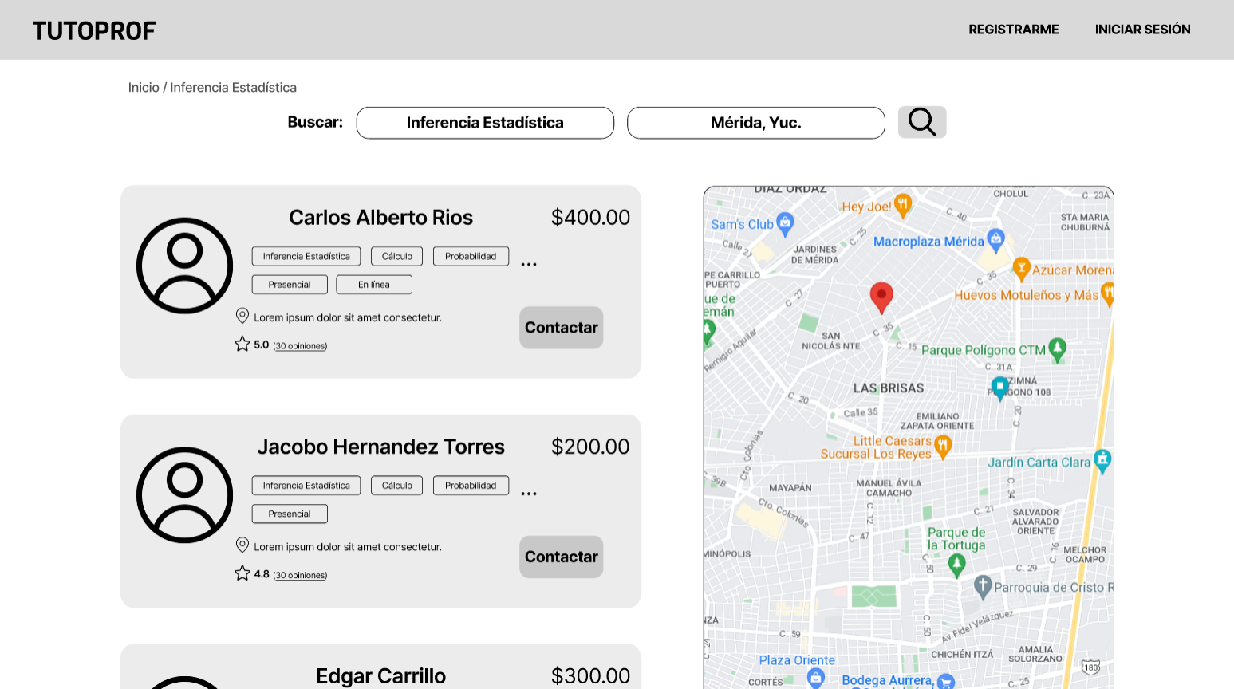
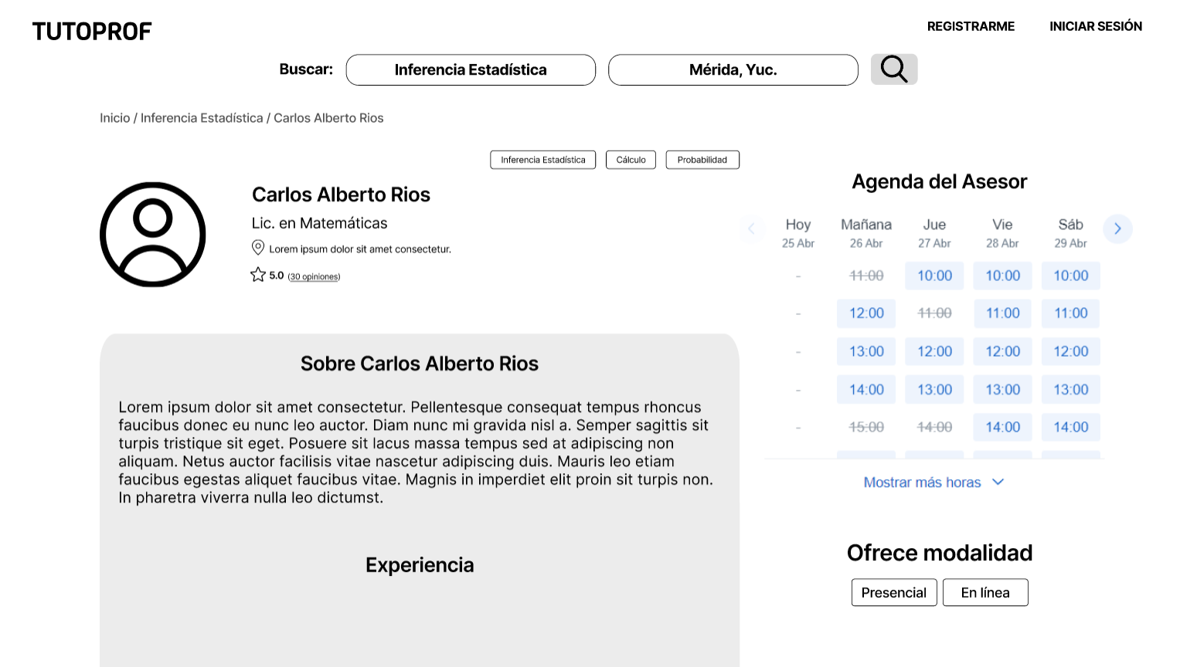
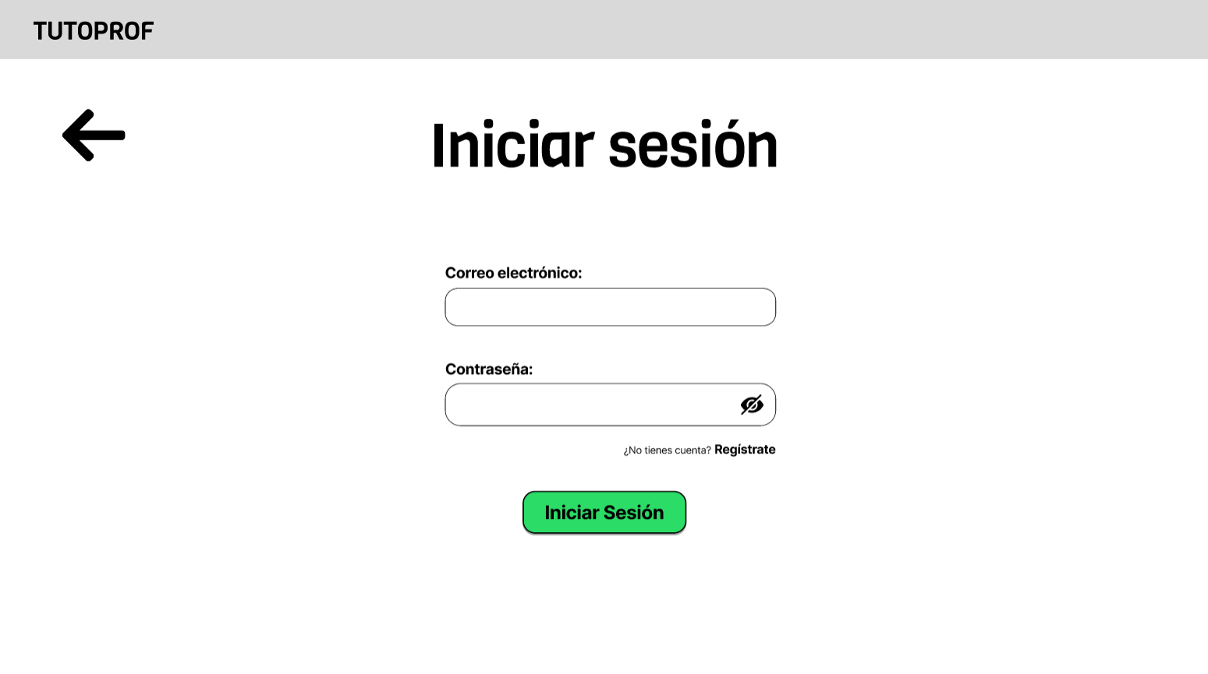
Prototipos

Slide 5
Prototipos
https://www.figma.com/proto/wGJyKIgKXIeWCzcuv4JOFk/Library?node-id=210-977&scaling=scale-down-width&page-id=0%3A1

Slide 6
Análisis del diseño
Escenario:
El profesor de Christhopher recientemente les informó que el lunes de la próxima semana tendrán su segunda prueba de desempeño de la asignatura Inferencia Estadística, la cual tendrá un valor del 30% de la calificación final. Christhopher no comprende todos los contenidos de la unidad por lo que decide buscar un asesor para que le resuelva algunas dudas que tiene sobre dicha asignatura. Christhopher pregunta a sus amigos si podría resolverles sus dudas, pero al igual que él, ninguno de sus amigos entendió el tema, aunque algunos de sus compañeros sí entendieron el tema pero no tienen la disponibilidad para ayudarlo. Christhopher se encuentra desesperado, pues muy pronto tendrá un examen importante. El jueves por la noche, uno de sus amigos le comenta que descubrió un sitio llamado Tutoprof así que decide buscar un asesor del área de interés.
Christhopher ingresa al sitio Tutoprof.
Busca la asignatura en la que tiene una duda y el área de su interés en modalidad presencial donde espera que existan asesores.
Selecciona al asesor que más le convenza y agenda una fecha y hora
El sistema le pide a Christhopher que inicie sesión o que cree una cuenta
Christhopher llena el formulario para agendar sesión
El sistema le confirma la agendación de su sesión de asesoría
Cierra sesión

Slide 7
Análisis del diseño
Resultado del análisis: 217.32 Segundos ≈ 3.7 minutos

Slide 8
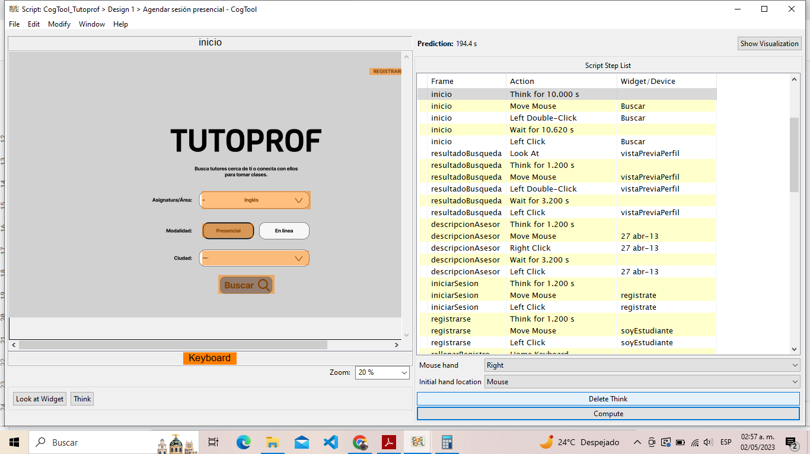
Análisis de diseño
Resultados en CogTool: 194.4 segundos

Slide 9
Análisis de diseño
https://docs.google.com/document/d/16UXJsitF2_p500G4Ihr6vQiZ6I54chF-/edit?usp=sharing&ouid=112777540671505370898&rtpof=true&sd=true

